Slide 1
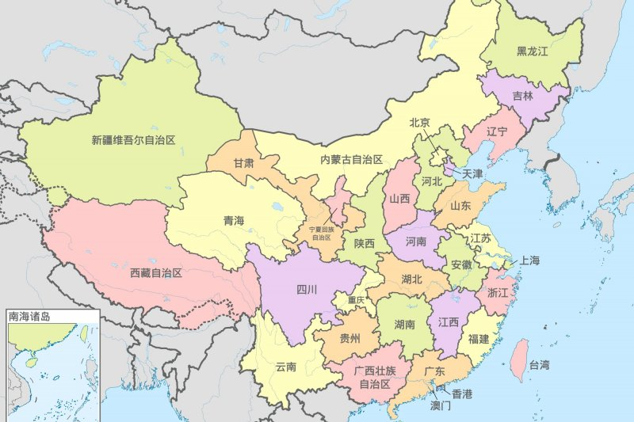
第十课 中国地理

Slide 2
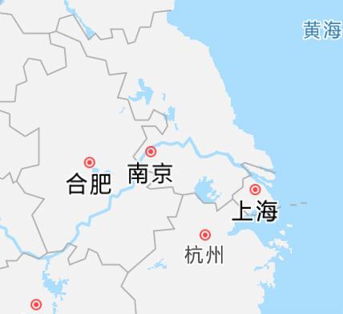
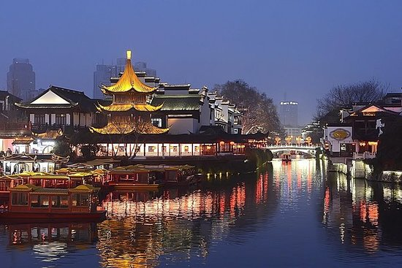
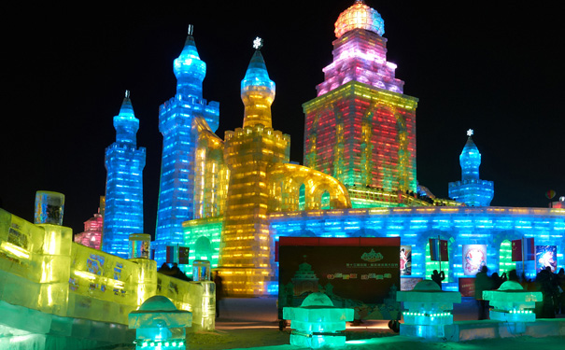
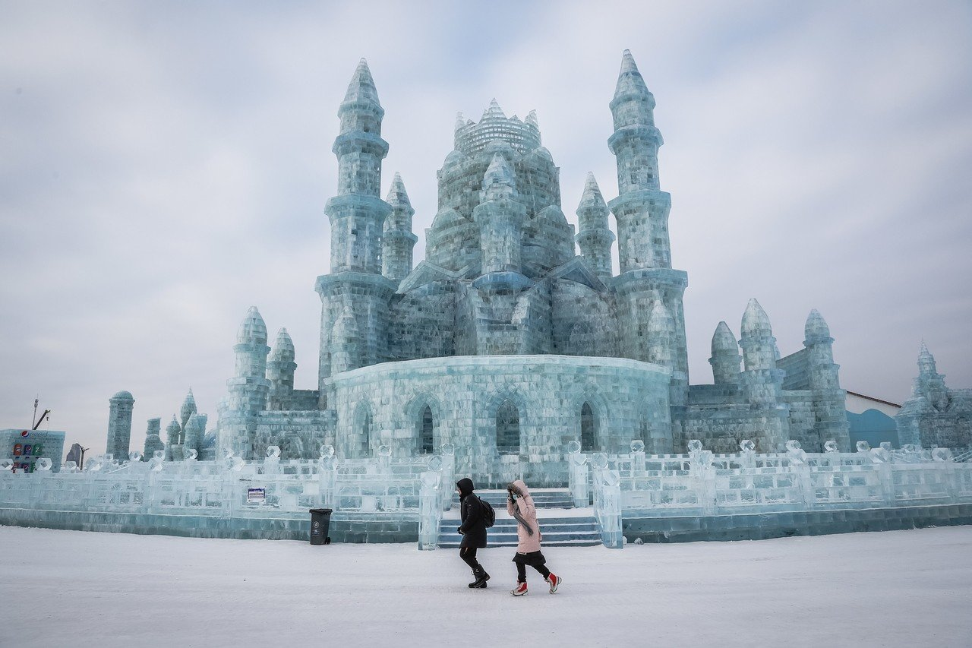
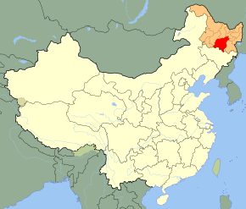
南京
南京
nánjīng
上海
冰灯
bīngdēng
哈尔滨
hā’ěrbīn

Slide 3
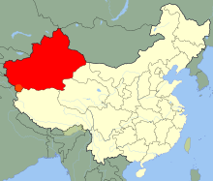
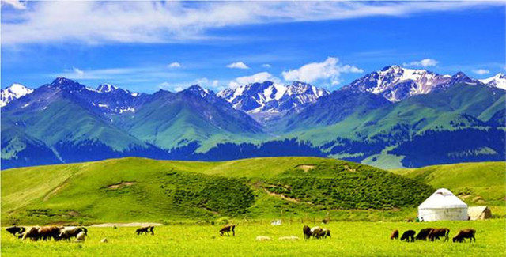
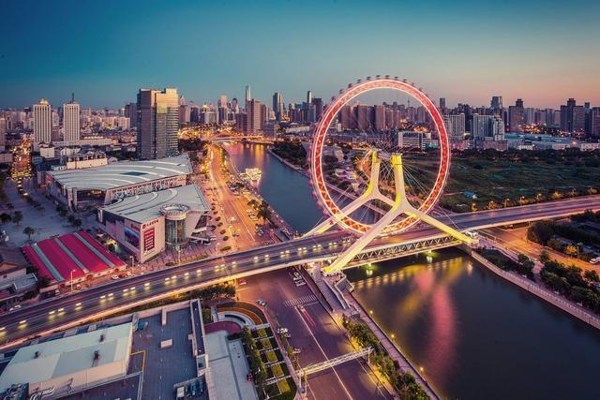
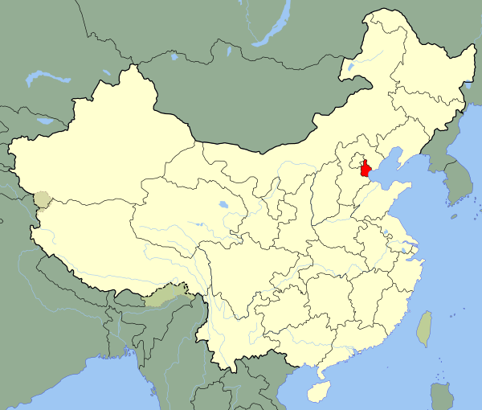
新疆
xīnjiāng
天津
tiānjīn

Slide 4
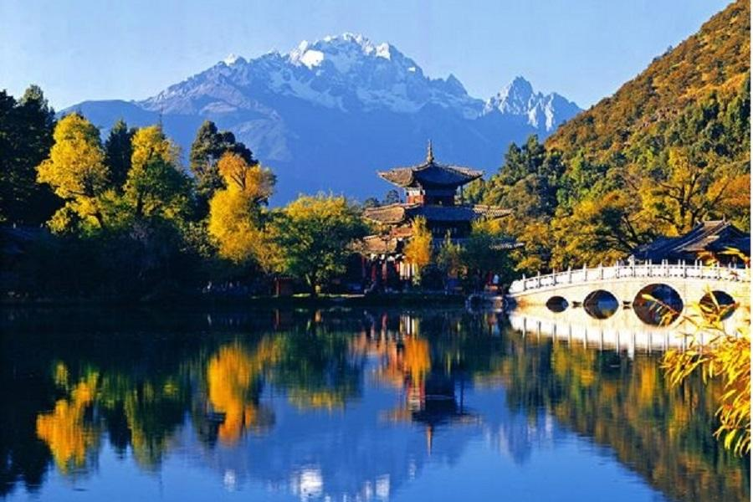
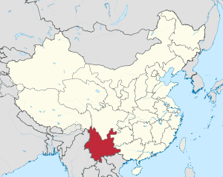
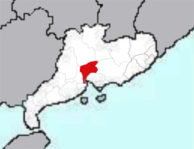
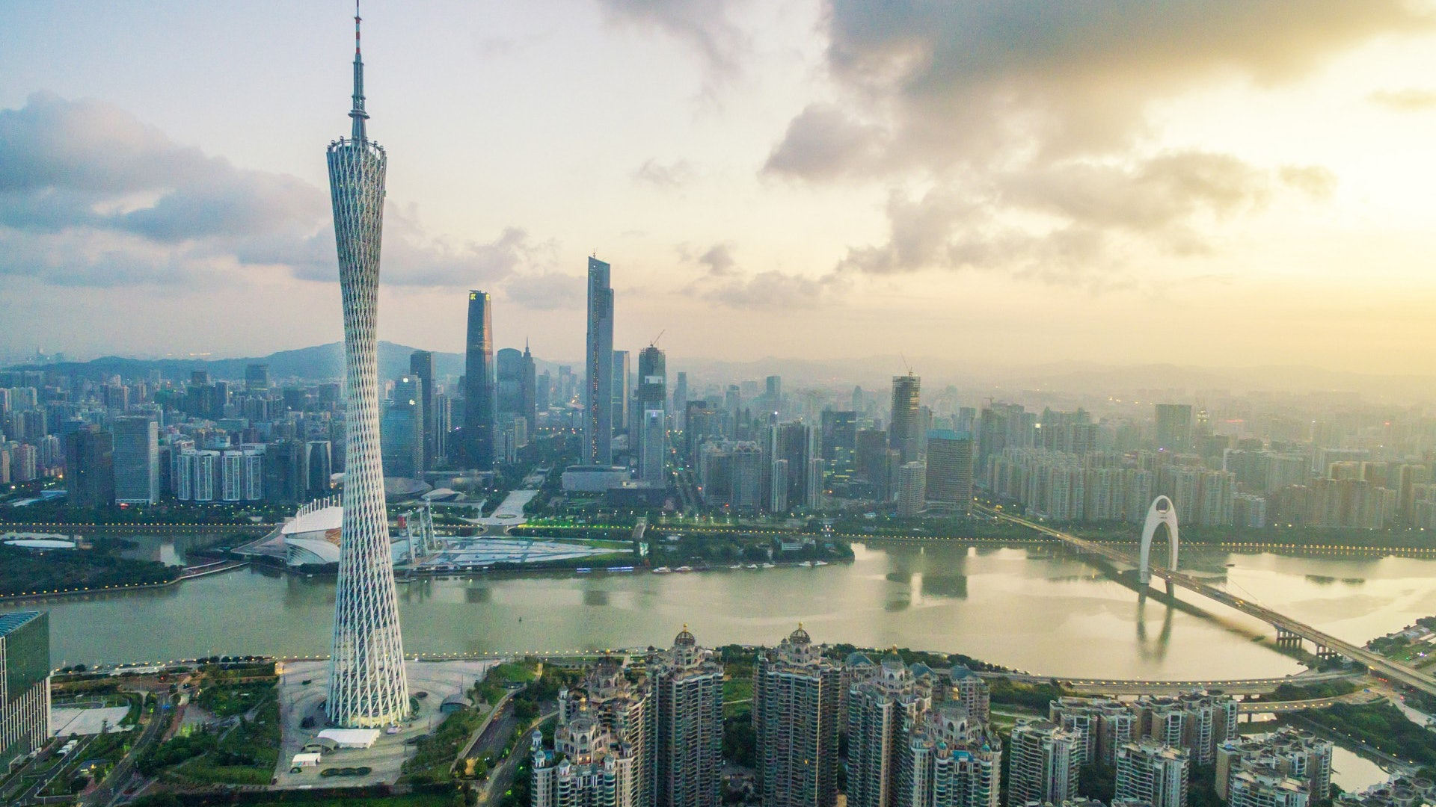
云南
yúnnán
The third largest city
广州
guǎngzhōu

Slide 5
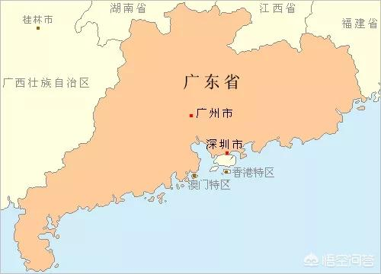
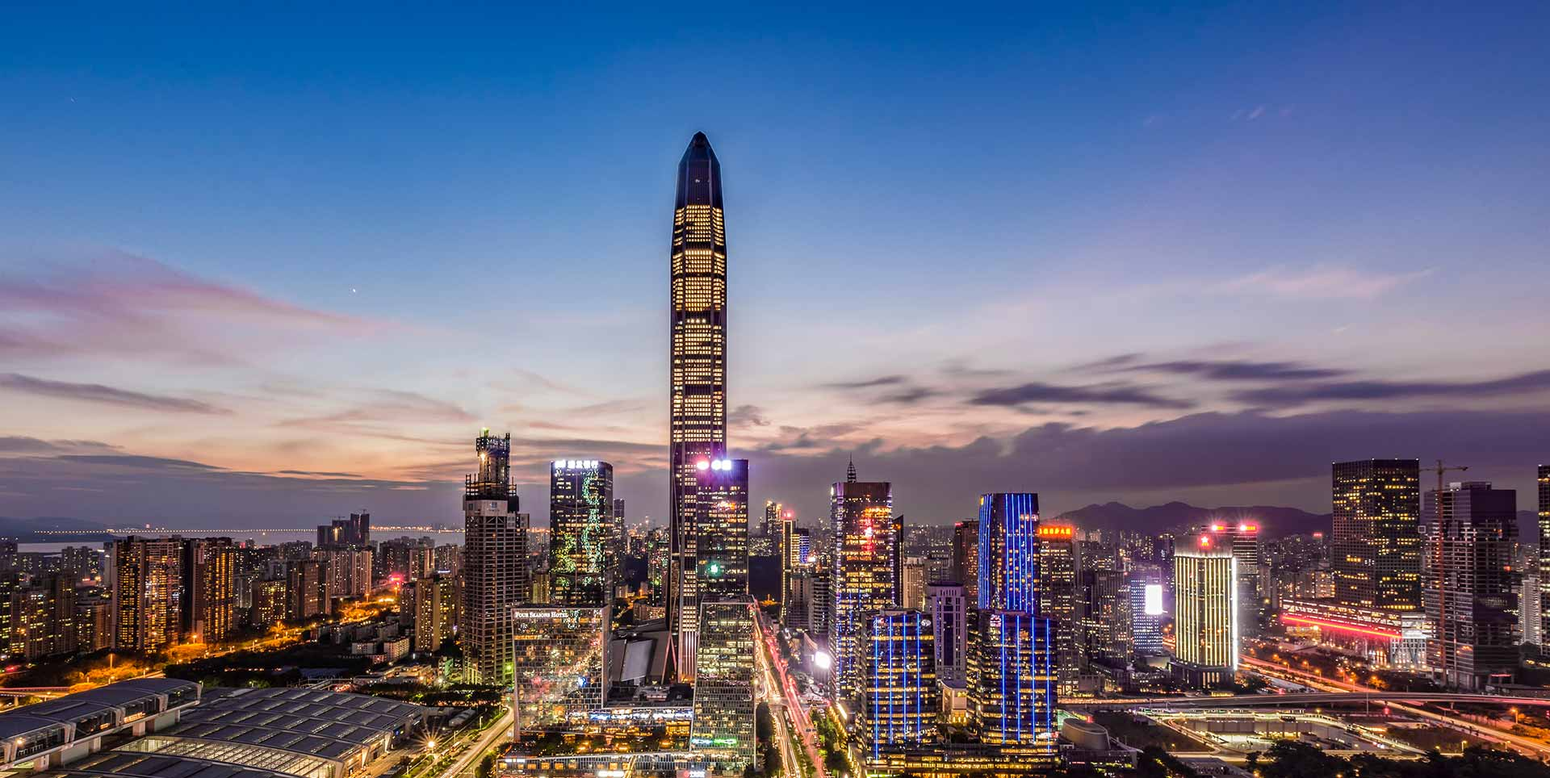
深圳市
深圳
shēnzhèn

Slide 6
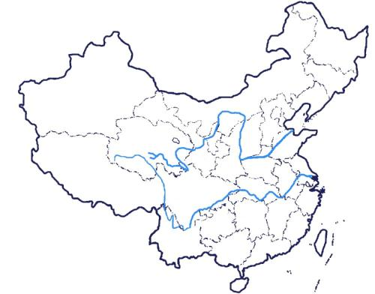
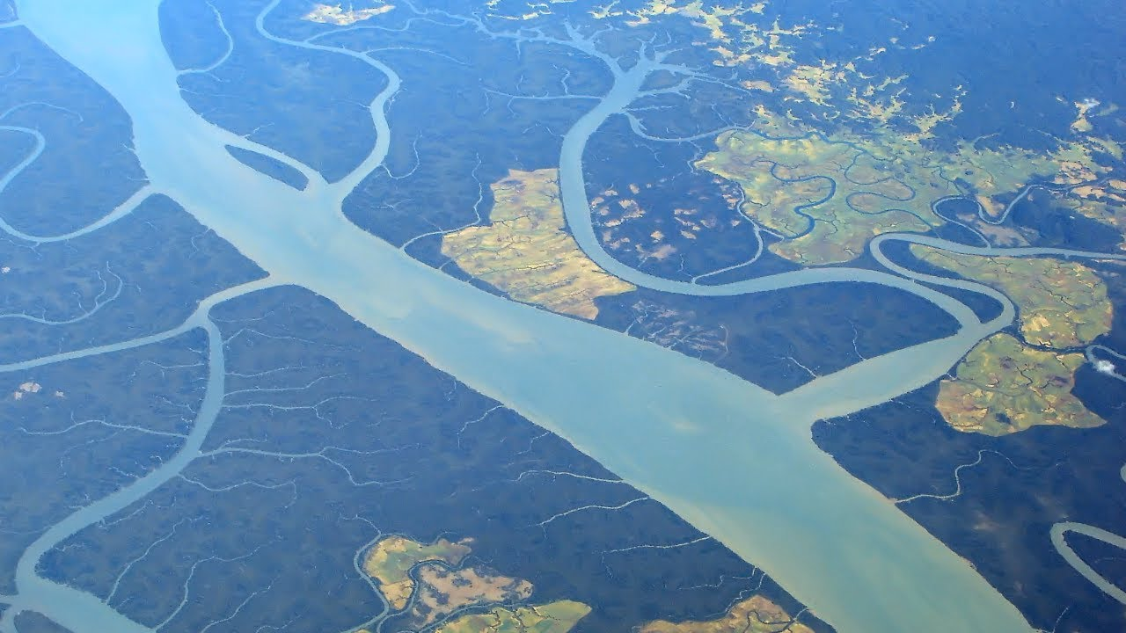
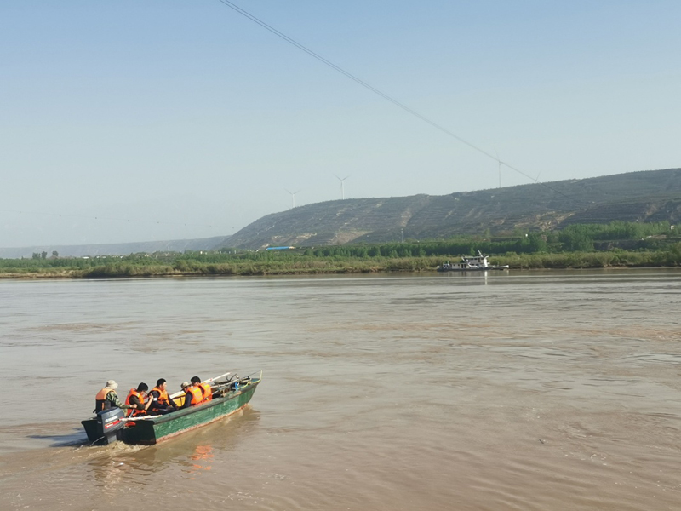
The longest river in Asia
长江
chángjiāng
黄河
huánghé

Slide 7
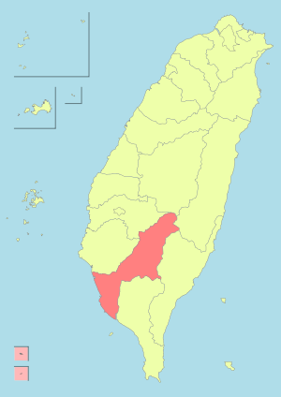
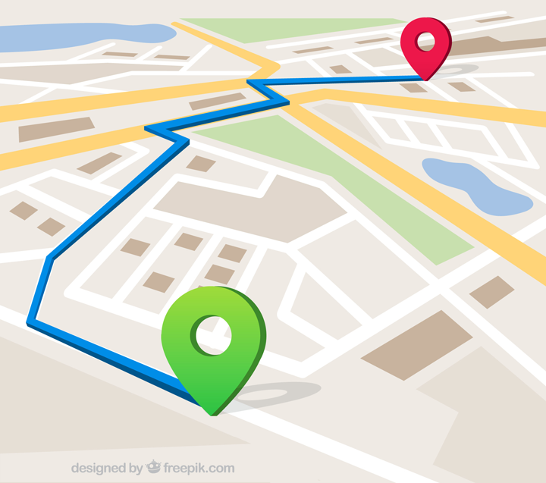
Hometown
家乡
jiāxiāng
中国地理
dìlǐ
route
高雄
gāoxióng
路线
lùxiàn

Slide 8
When you go travel, what will do?
To study; to look
To understand; to informed
研究
yánjiū
了解
liǎojiě
To look up the route.
研究路线

Slide 9
Grammar
语法

Slide 10
起来
For narrative
with verb
Indicating the beginning of an action
V了起来
1
V起来了
2

Slide 11
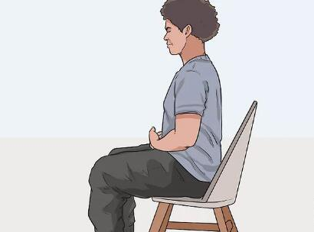
起来
with verb
V了起来
1
丽莎和天明分手了！
他一听到丽莎和天明分手就从椅子上跳了起来。

Slide 12
起来
with verb
V了起来
1
见到他喜欢的女孩
他一见到他喜欢的女孩就笑了起来。

Slide 13
起来
with verb
V起来了
2
她一离开
汪！
她一离开，小狗就叫起来了。

Slide 14
起来
with verb
3
V起object. 来
看杂志
他吃饱饭后就看起杂志来。

Slide 15
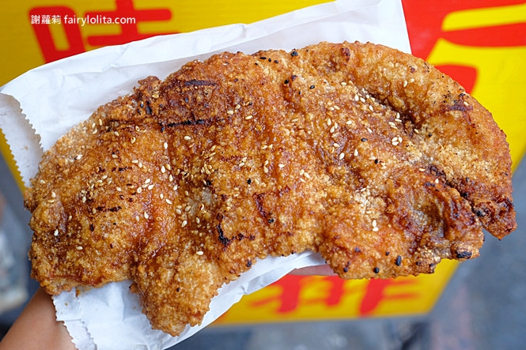
起来
with verb
3
V起object. 来
流口水
他一看到鸡排就流起口水来了。

Slide 16
起来
with verb
Indicating the beginning of an action
1
V了起来
V起来了
2
V起O来
3
造句

Slide 17
起来
with adj.
Adj.+起来了
An action or statement starts changing
When black Friday has been started, there are more and more people in the mall.
一到黑色星期五，购物中心里的人就多起来了。

Slide 18
起来
with adj.
Adj.+起来了
An action or statement starts changing
20度
0度
十二月了，天气慢慢地冷起来了。

Slide 19
起来
with adj.
Adj.+起来了
An action or statement starts changing
房间亮了
他一打开灯，房间就亮起来了。

Slide 20
conjunction 而
而 is used to connect two clauses that represent the different or contrasting characteristics or situation.
similar to 至于

Slide 21
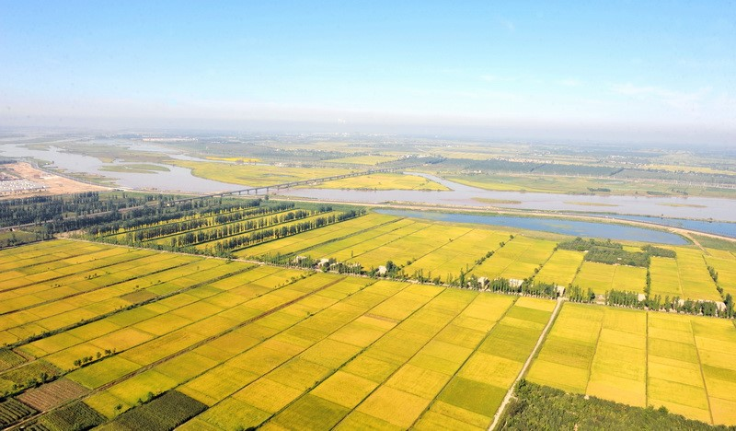
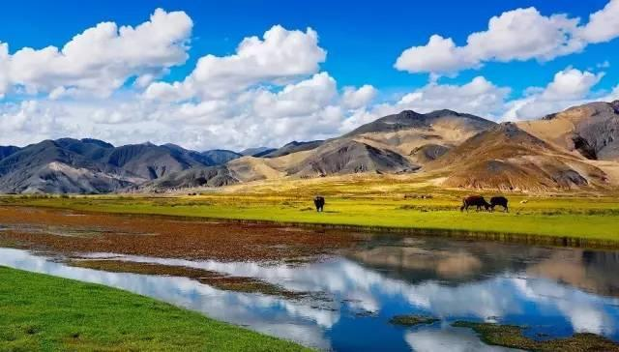
conjunction 而
东边
中国的西边
中国的西边是高原，而东边是平原和大海。

Slide 22
conjunction 而
我想去学校图书馆打工
我的同屋想去校外打工
我想去学校图书馆打工，而我的同屋想去校外打工。

Slide 23
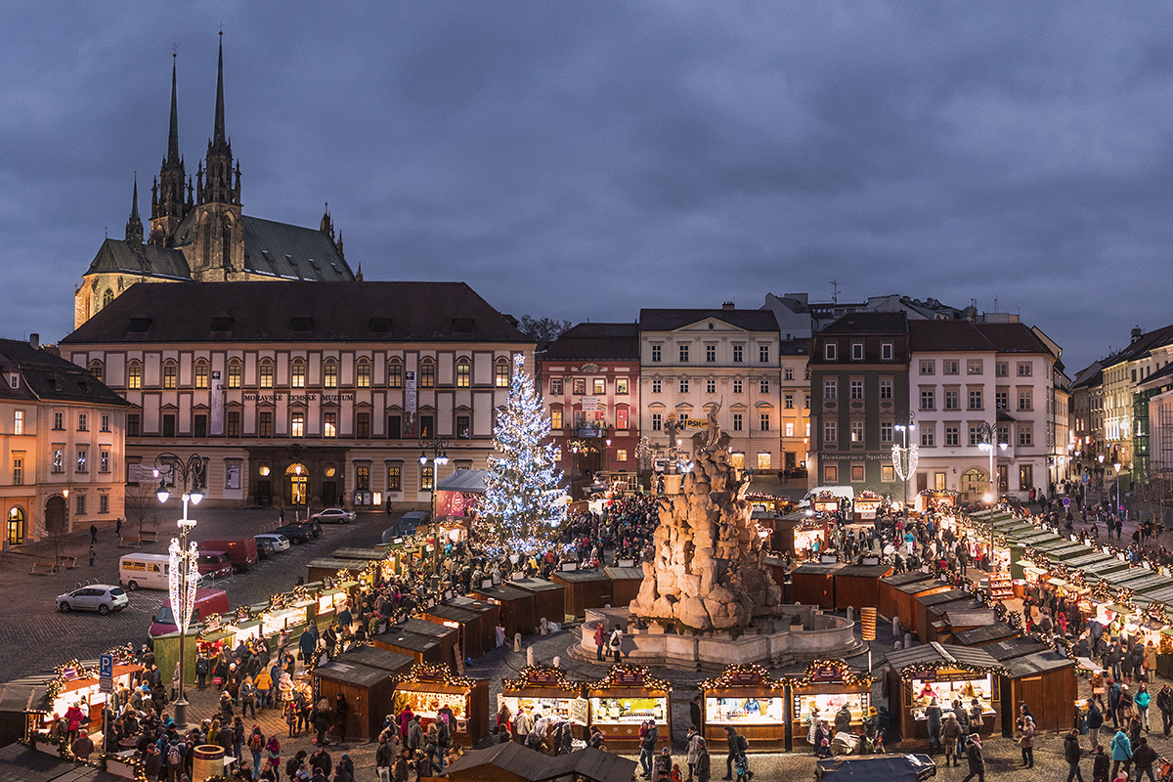
conjunction 而
打算今天去
昨天就去
她
她昨天就去圣诞市集了，而我是打算今天去。

Slide 24
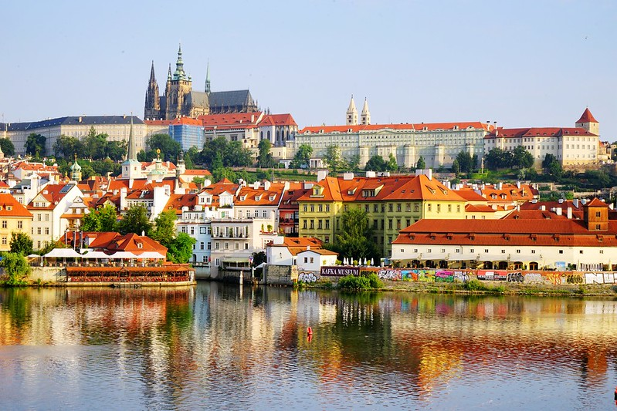
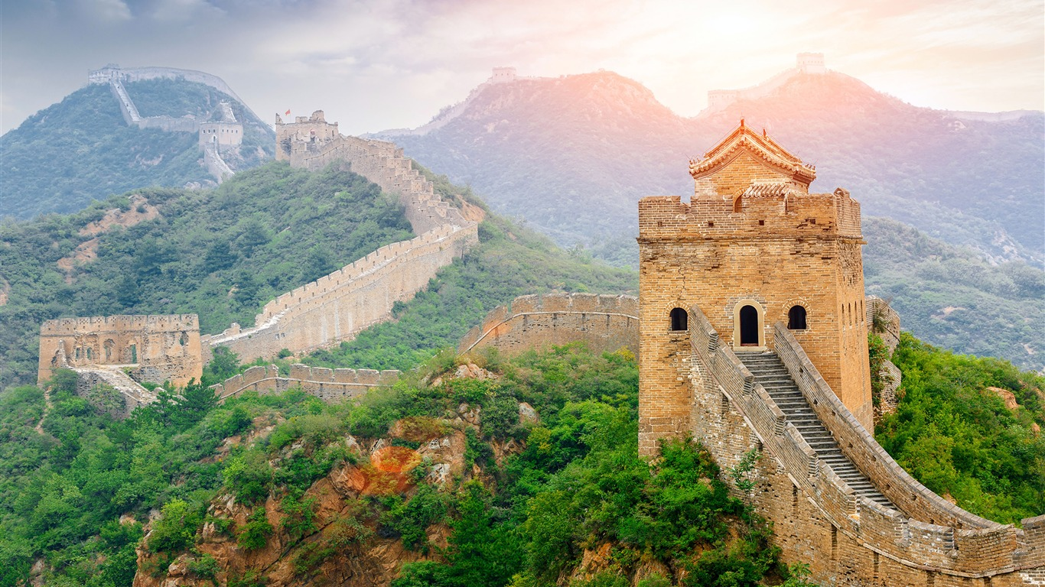
conjunction 而
想在捷克生活，不想去中国找工作。
他想在捷克生活，而不想去中国找工作。

Slide 25
conjunction 而
而 is used to connect two clauses that represent the different or contrasting characteristics or situation.
similar to 至于
造句

Slide 26
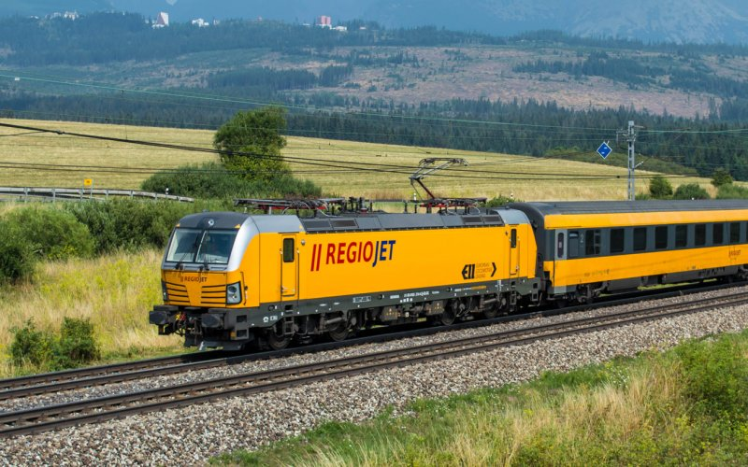
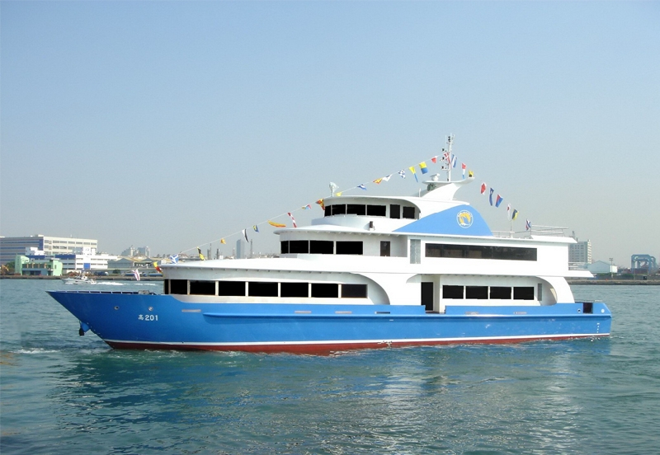
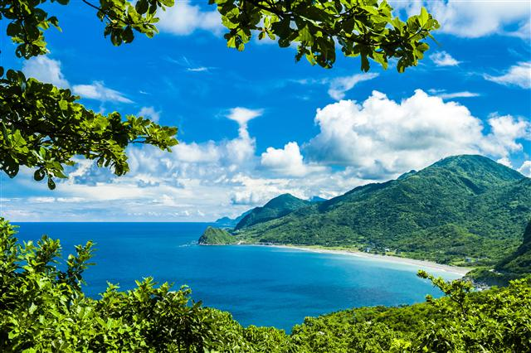
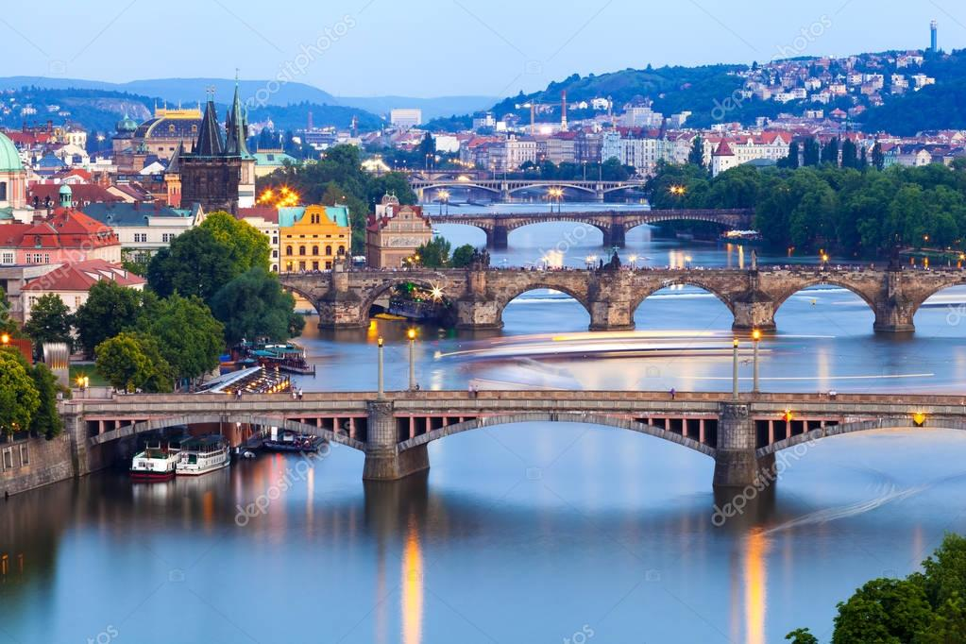
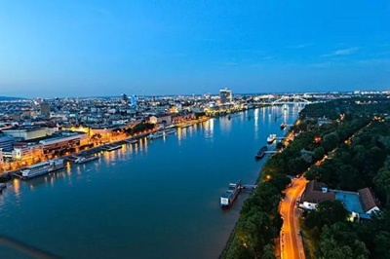
火车
huǒchē
船
chuán
scenery
river
风景
fēngjǐng
河流
héliú
Vltava河
Donau河

Slide 27
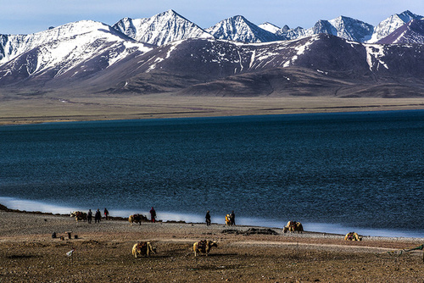
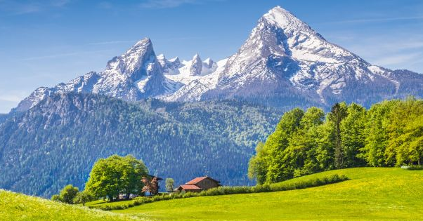
plateau
plain
Hight 500~1000m⬆️
平原
píngyuán
高原
gāoyuán
Hight 100m⬆️
山
shān
海
hǎi

Slide 28
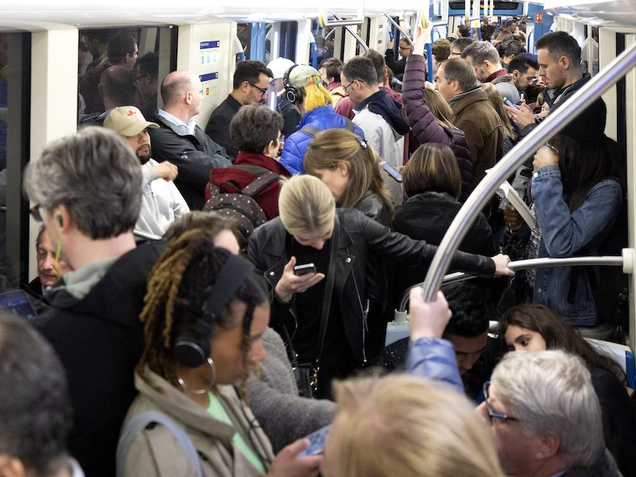
huge crowded of people
人山人海
rén shān rén hǎi
挤
jǐ
population
The tram is full of people everyday.
电车上每天挤满了人。
人口
rénkǒu

Slide 29
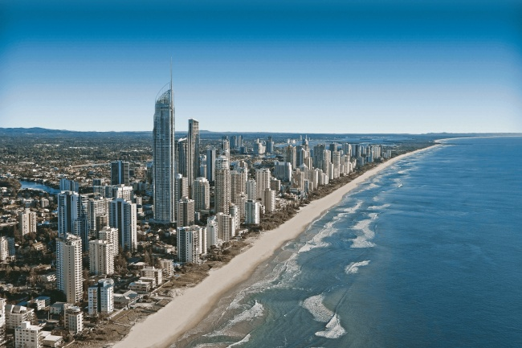
main; principle
To concentrated; to centralize
主要
zhǔyào
集中
jízhōng
along the coast
The area around a particular place
一带
yídài
沿海
yánhǎi

Slide 30
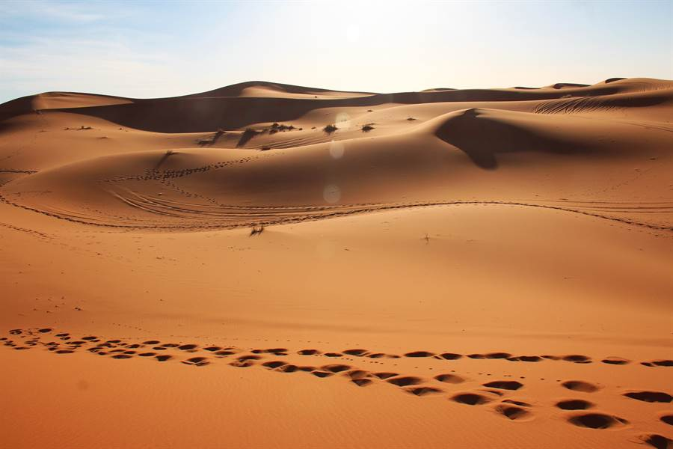
沙漠
shāmò
自然
zìrán

Slide 31
Grammar
语法

Slide 32
最adj.不过了
Means 没有比…更adj.的(none can surpass)
It’s a rather strong expression

Slide 33
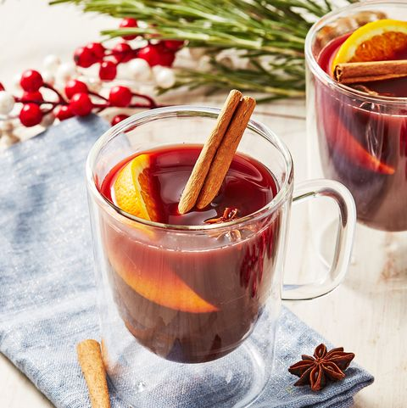
最adj.不过了
没有比…更adj.的
none can surpass
最合适了！
Svařák
冬天的时候，喝一杯svařák
最合适不过了！
冬天的时候，没有比喝一杯svařák更合适的。

Slide 34
最adj.不过了
没有比…更adj.的
none can surpass
他很想要一台苹果手机
买苹果手机送他最好了
他生日的时候，
买苹果手机送他最好不过了。

Slide 35
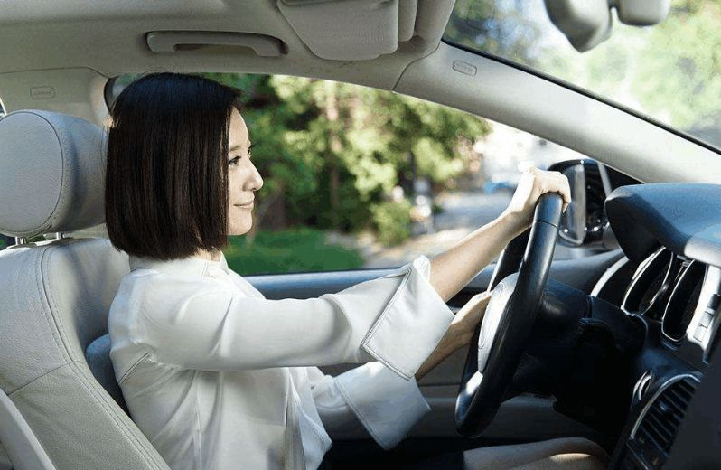
最adj.不过了
没有比…更adj.的
none can surpass
没有比开车更方便的！
开车上学最方便不过了。

Slide 36
最adj.不过了
没有比…更adj.的
none can surpass
没有比跟朋友吵架更伤心的。
跟朋友吵架最伤心不过了。

Slide 37
最adj.不过了
Means 没有比…更adj.的(none can surpass)
It’s a rather strong expression
造句

Slide 38
为了(in order to)
denotes purpose
v.s
因为(because)
denotes cause

Slide 39
为了
denotes purpose
in order to
减轻父母的经济负担
每天打工挣钱
purpose
为了减轻父母的经济负担，她每天打工挣钱。

Slide 40
因为
because
denotes cause
“因为always follow with 所以”
她想减轻父母的经济负担
每天打工挣钱
因为她想减轻父母的经济负担，
所以她每天打工挣钱。

Slide 41
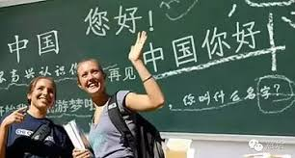
为了
denotes purpose
in order to
决定存点儿钱
去中国留学
purpose
为了去中国留学，他决定存点儿钱。

Slide 42
因为
because
denotes cause
“因为always follow with 所以”
他要去中国留学
他决定存点儿钱
cause
因为他要去中国留学，所以他决定存点儿钱。

Slide 43
为了
denotes purpose
in order to
The purpose can be put at the second clause
它的奖学金
我申请这所学校
我申请这所学校，是为了它的奖学金。

Slide 44
因为
because
denotes cause
“因为always follow with 所以”
I want to get the scholarship, so I applied this school.
因为我想要这所学校的奖学金，
所以才申请这所学校的。

Slide 45
为了(in order to)
denotes purpose
v.s
因为(because)
denotes cause
造句

Slide 46
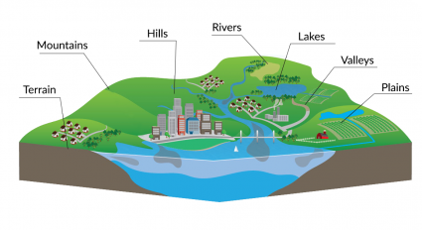
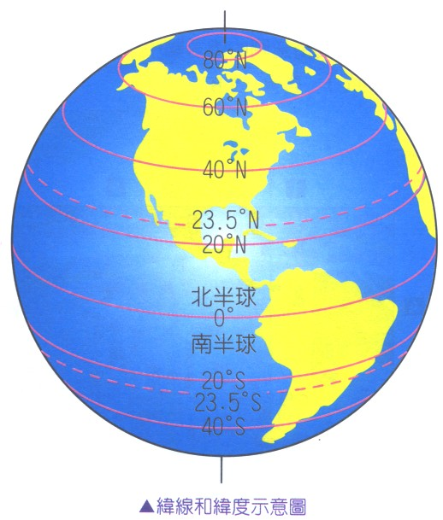
condition
terrain; topography
条件
tiáojiàn
地形
dìxíng
latitude
To be close to
接近
jiējìn
纬度
wěidù

Slide 47
area(of a floor, piece of land etc.)
To celebrate a holiday
面积
miànjī
过节
guò jié
Measure word for times
by which something is multiplied
过圣诞节
倍
bèi
过春节
chūn

Slide 48
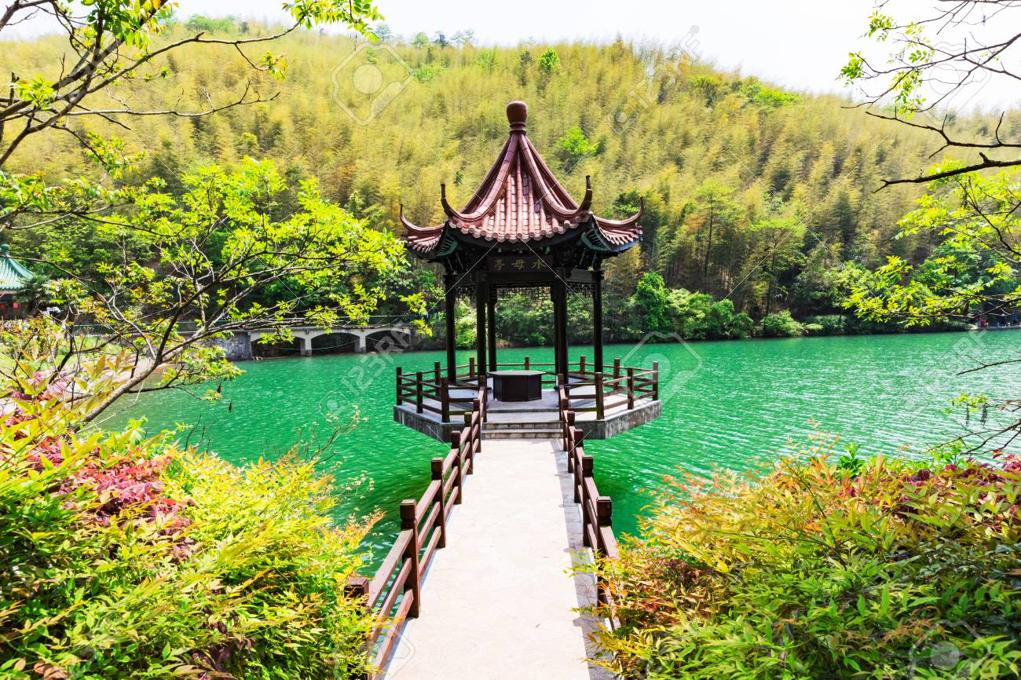
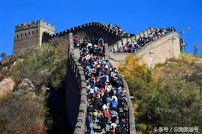
To travel; travel
scenic spot
旅游
lǔyóu
景点
jǐngdiǎn
all around; all over
到处
dàochù
旅游景点到处都是人。

Slide 49
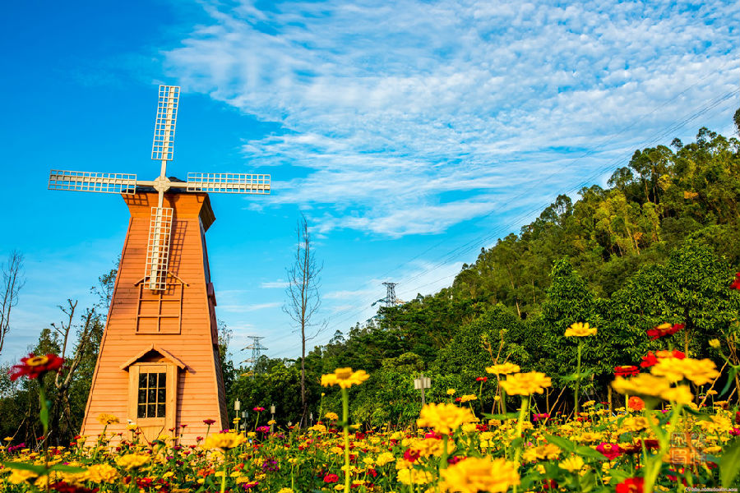
province
短
duǎn
省
shěng
part; section
spring-like all year around
部
bù
四季如春
sìjì rú chūn

Slide 50
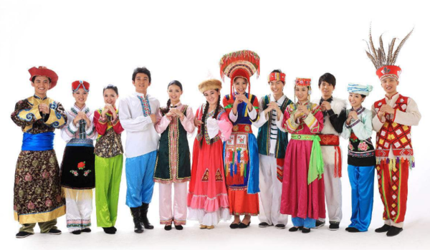
small number; minority
ethnic
少数
shǎoshù
民族
mínzú

Slide 51
一下子
In an instant
一下子 is equivalent to 一下。It means “not much time has gone by”, and it’s often used to depict how fast or soon actions or things happen.

Slide 52
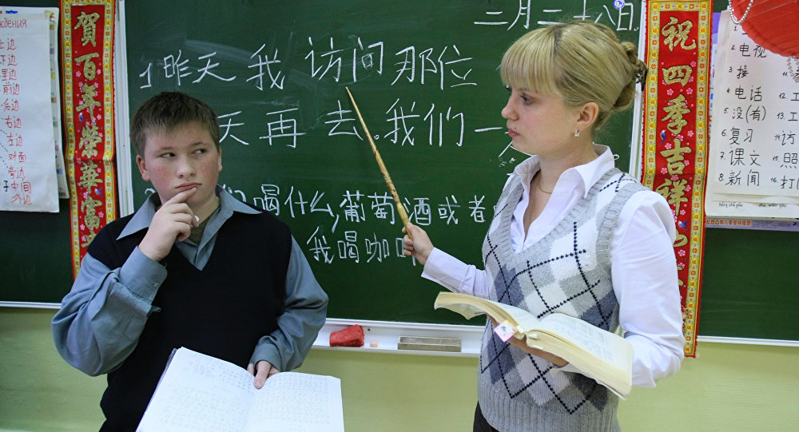
一下子
In an instant
“not much time has gone by”
一下子就
老师教的语法很简单，我____________明白了。

Slide 53
一下子
In an instant
“not much time has gone by”
捷克离斯洛伐克很近，
坐火车一下子就到了。

Slide 54
一下子
In an instant
“not much time has gone by”
I took only five minutes to finish my homework.
今天的功课
我一下子就写完了。

Slide 55
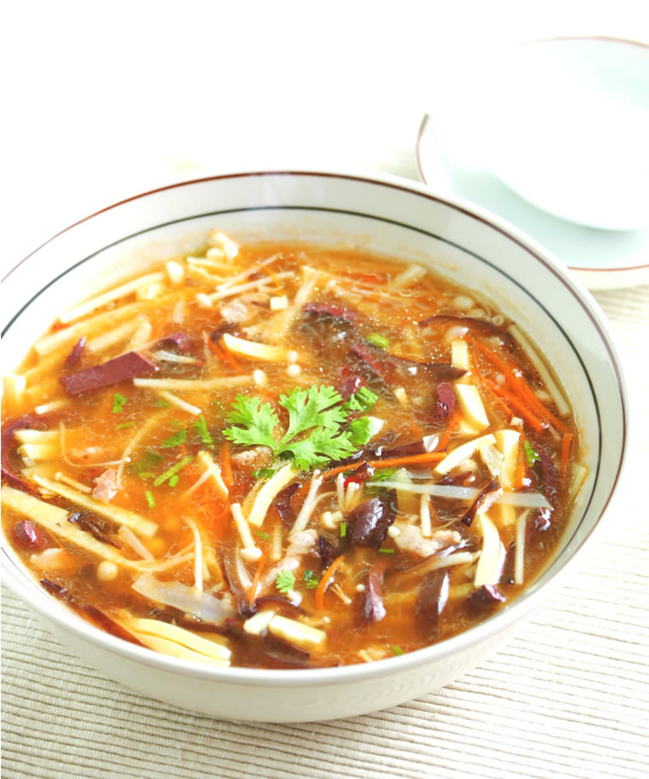
一下子
In an instant
“not much time has gone by”
这碗酸辣汤很好喝，
我一下子就喝完了。

Slide 56
一下子
In an instant
“not much time has gone by”
造句

Slide 57
mostly
大多
Is an adverb meaning for “the most part” or “mostly”
It cannot be used before nouns

Slide 58
大多
mostly
It cannot be used before nouns
Mostly are girls
我们班的同学大多是女生。

Slide 59
大多
mostly
It cannot be used before nouns
捷克的人大多喜欢喝啤酒。

Slide 60
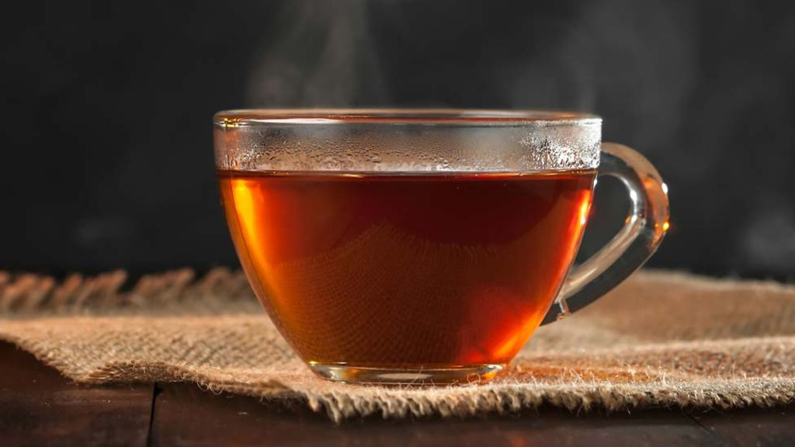
大多
mostly
It cannot be used before nouns
绿茶
红茶
我买的茶大多是绿茶。

Slide 61
大多
mostly
It cannot be used before nouns
老师教过的语法，我都了解了。
老师教过的语法，我大多都了解了。

Slide 62
mostly
大多
Is an adverb meaning for “the most part” or “mostly”
It cannot be used before nouns
造句

Slide 63
过
To indicate that someone has had the experience of doing something, we use the dynamic particle 过

Slide 64
过
He has this experience
他去过中国，你可以问他哪里好玩。

Slide 65
过
He has this experience
他以前学过画画儿，他学了七年了。

Slide 66
practice练习
过&了
了
今年七月我去____台湾，那里有很多漂亮的风景。
过
那么你喝___台湾的珍珠奶茶吗？
过
我喝____珍珠奶茶，但是我觉得味道有点儿甜。
了
你中文说得真好，你学___几年？
了
我学___四年，但是很多语法我还是不懂。

Slide 67
呢
Spoken Chinese
this particle occurs after a subject or topic and followed by a pause in speech

Slide 68
呢
Spoken Chinese
this particle occurs after a subject or topic and followed by a pause in speech
A：寒假快到了，你们打算做什么？
B：我呢，要回家，他呢，要在布尔诺打工。

Slide 69
呢
Spoken Chinese
this particle occurs after a subject or topic and followed by a pause in speech
A：为什么你和丽莎想学中文呢？
B：我呢，是为了去中国留学才学中文的，丽莎呢，他是被父母安排学中文的。

Slide 70
呢
Spoken Chinese
this particle occurs after a subject or topic and followed by a pause in speech
A：你明年想去哪里留学？
B：北京呢，人口太多了，新疆呢，交通太不方便了，那还是去台湾吧！

Slide 71
https://drive.google.com/file/d/1qu0QdqskWQN8p3Sd0OMAElNusdnjsgkS/view?usp=sharing
1. 天明的家乡在哪里？在中国的哪一边？
2. 新疆在中国的哪一边？几月就开始冷起来了？
3. 中国的河流大多都从那里往哪里流？
4. 中国的西边是什么？东边是什么？
5. 中国的人口主要集中在哪里？
6. 最后他们决定要去哪里？为什么？

